Slide 1
医院妇科超声 AI 辅助诊断
子宫超声辅助诊断系统
多格式图像输入
V2 多模态模型
JPEG / PNG / BMP / TIFF / DICOM
EfficientNet-B3 + 医学 BERT
单例 + 批量推理
解释与报告闭环
多模态模型把超声图像、检查文本、患者级聚合和临床工作流接入同一套可部署系统。
优先级队列，异步状态轮询
Grad-CAM、医生判断、PDF 报告
10,587
196k
0.8600
临床输入
AI 推理
医生复核
图像 + 检查方式 + 检查所见
三分类概率 + 热力解释
诊断记录 + PDF 报告
训练患者
训练图像
Fold 3 EMA pat_acc
Source: project README and implementation scan, 2026-06-10
01 / 04
Notes:
这个项目的核心，不是做一个离线分类模型，而是把妇科超声诊断所需的图像输入、检查文本、患者级聚合和临床工作流整合成一套可部署系统。它支持常见图像格式和 DICOM，输出正常、子宫内膜癌、息肉三类概率。模型训练使用一万多例患者、接近二十万张图像，当前推理权重采用 Fold 3 的 EMA 版本。对医生来说，它既能做单例即时推理，也能处理批量 ZIP，后续还接入 Grad-CAM、报告、历史检索和审计。

Slide 2
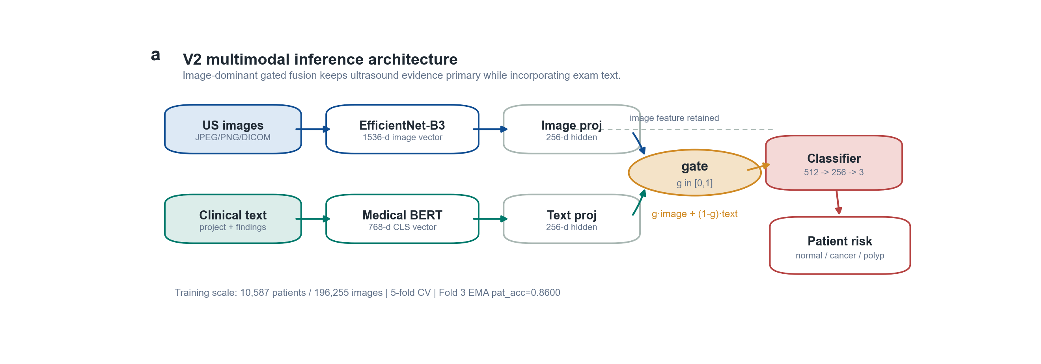
V2 模型以图像证据为主轴，文本只在门控中补充上下文
METHOD
EfficientNet-B3 + 医学 BERT + ImageDominantGatedFusion，输出正常 / 子宫内膜癌 / 息肉三类概率
图像编码器
医学文本编码
门控融合分类
300×300 输入；EfficientNet-B3 输出 1536 维特征
检查方式 + 检查所见；医学 BERT CLS 768 维
g·image + (1-g)·text → 512→256→3
Nature-style method figure generated by Python/matplotlib from project implementation details
02 / 04
Notes:
V2 模型的关键设计是图像主导的多模态融合。图像侧用 EfficientNet-B3，把统一预处理后的超声图像编码成一千五百三十六维特征；文本侧把检查方式和检查所见按训练一致的规则清洗后输入医学 BERT，取 CLS 向量。融合层不是简单拼接，而是先把图像和文本投影到同一隐空间，再用 gate 决定图像证据和文本上下文的比例。这样在文本缺失时系统可以退化为图像推理，在文本可用时又能补充检查语境。

Slide 3
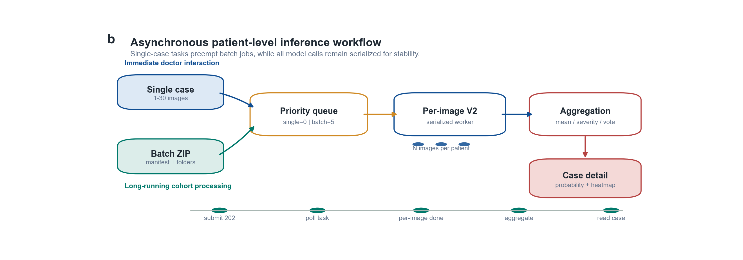
优先级队列让医生即时操作不被批量任务阻塞
WORKFLOW
单例 priority=0，批量 priority=5；模型调用由单 worker 串行化，聚合任务在全部图像完成后触发
单例推理：202 + task_id
批量推理：ZIP 安全流水线
患者级聚合：可插拔策略
上传 1-30 张图，前端轮询任务状态，完成后读取病例详情。
manifest 校验、zip-bomb 防护、限流、取消和重启失败保护。
mean / max_severity / majority_vote
Implementation scan: backend/app/services/inference_queue.py, batch_pipeline.py, api/predict.py
03 / 04
Notes:
工程实现上，最重要的是单例体验不被批量任务拖住。后端把模型调用放进一个优先级队列，由单 worker 串行执行，避免模型线程安全问题。单例任务优先级为零，批量任务优先级为五，所以医生临时提交的病例可以在批量处理间隙插队。批量任务本身按患者逐个推进，ZIP 会经过安全解压、manifest 校验、限流和取消控制。每个患者的多张图完成后，再用 mean、max severity 或 majority vote 生成患者级诊断。

Slide 4
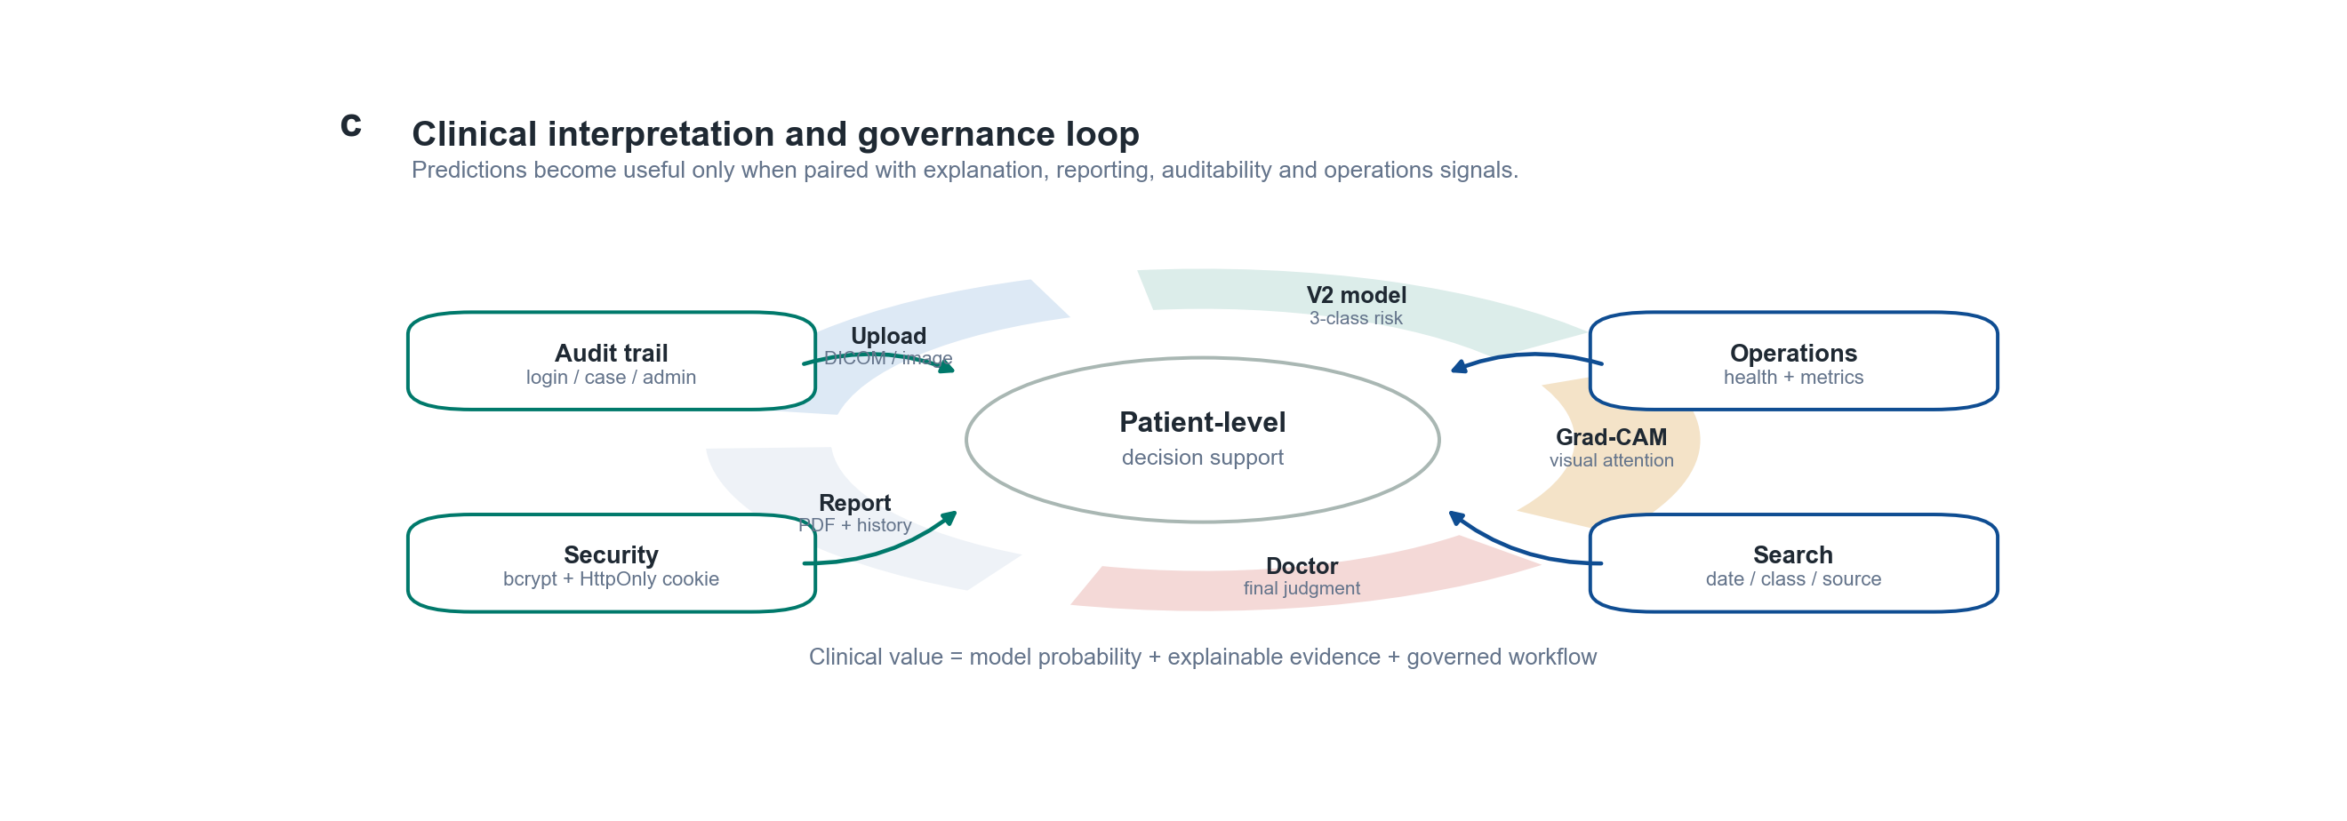
诊断价值来自模型、解释、报告、审计和运维的闭环
系统不是单点预测器，而是把 AI 结果接入医生复核、病例留痕和生产监控。
解释与报告
逐图 Grad-CAM、患者级概率、中文 PDF 报告。
权限与审计
bcrypt、HttpOnly Cookie、失败锁定、审计 CSV。
运行可观测
health / metrics 输出模型加载、队列、平均延迟和 P95。
验收视角的核心判断
历史检索
模型方法、临床解释、权限审计和运维监控已经进入同一条工作流，而不是停留在离线推理脚本。
按关键词、日期、类别和来源筛选病例与批量任务。
System loop derived from README, backend services and frontend pages
04 / 04
Notes:
最后一页强调系统的临床闭环。模型输出本身只是第一步，真正能进入医院流程，还需要解释、报告、权限、审计和运维指标。病例详情中保留逐图预测和 Grad-CAM，医生可以给出最终判断，系统也能导出中文 PDF 报告。安全上使用 bcrypt、HttpOnly Cookie、失败锁定和强制改密；管理侧记录审计日志并支持 CSV 导出。运维侧通过 health 和 metrics 观察模型加载、队列长度、平均延迟、P95 延迟、数据库规模和错误情况。

